Slide 1
مريم السعيدة أم يسوع

Slide 2
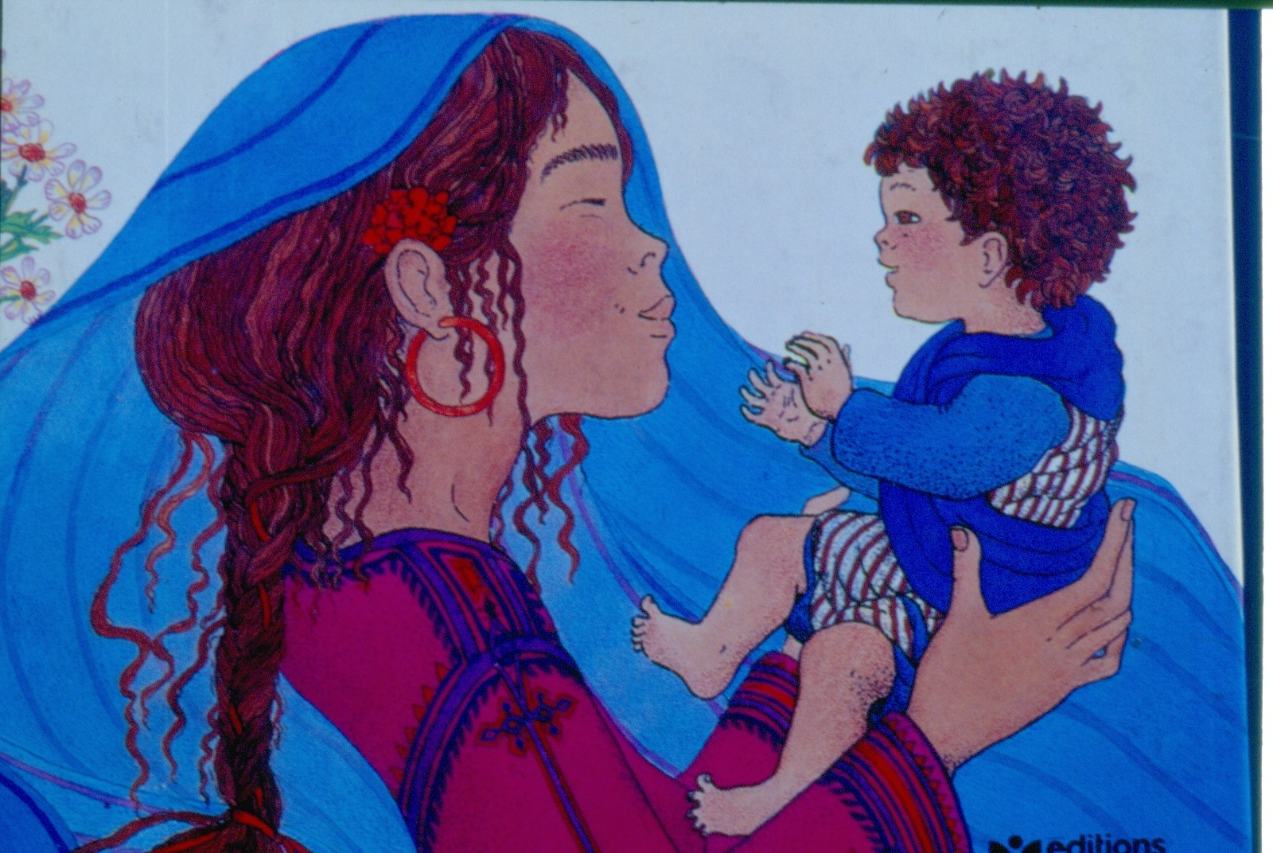

Slide 3
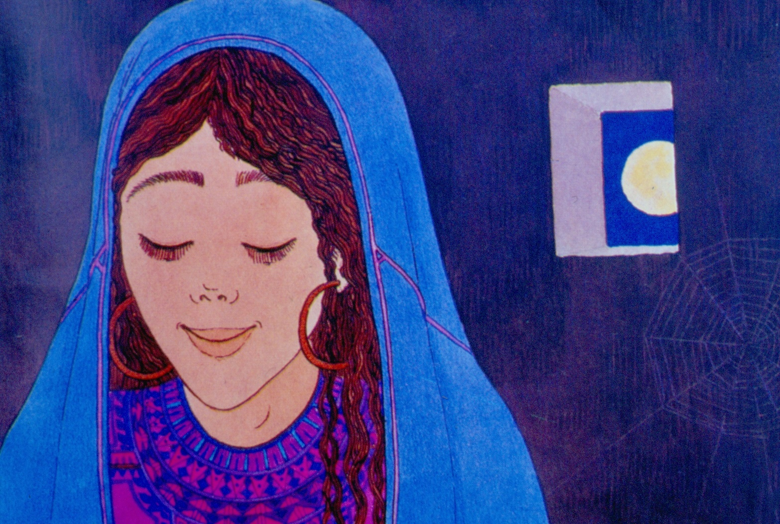
عندما يفتح الطفل عينيه للمرة الأولى فأن أول ما يراه هو بسمة والدته

Slide 4
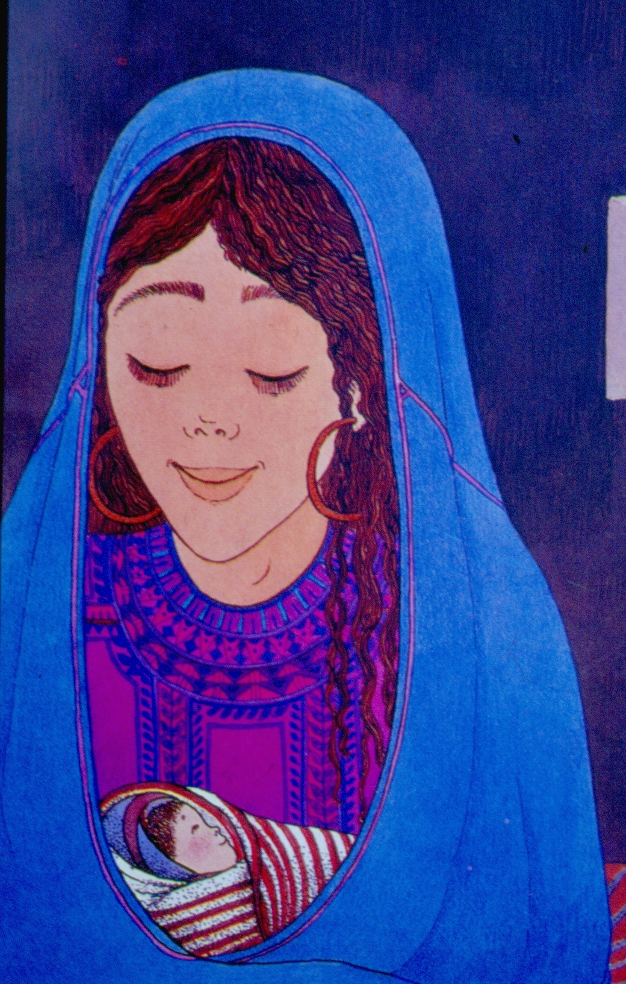
عندما أتى الله الى أرضنا .... وعندما فتح يسوع عينيه للمرة الأولى رأى بسمة أمه مريم , الأكثر جمالا الأكثر حنانا الأكثر سعادة بين الأمهات

Slide 5
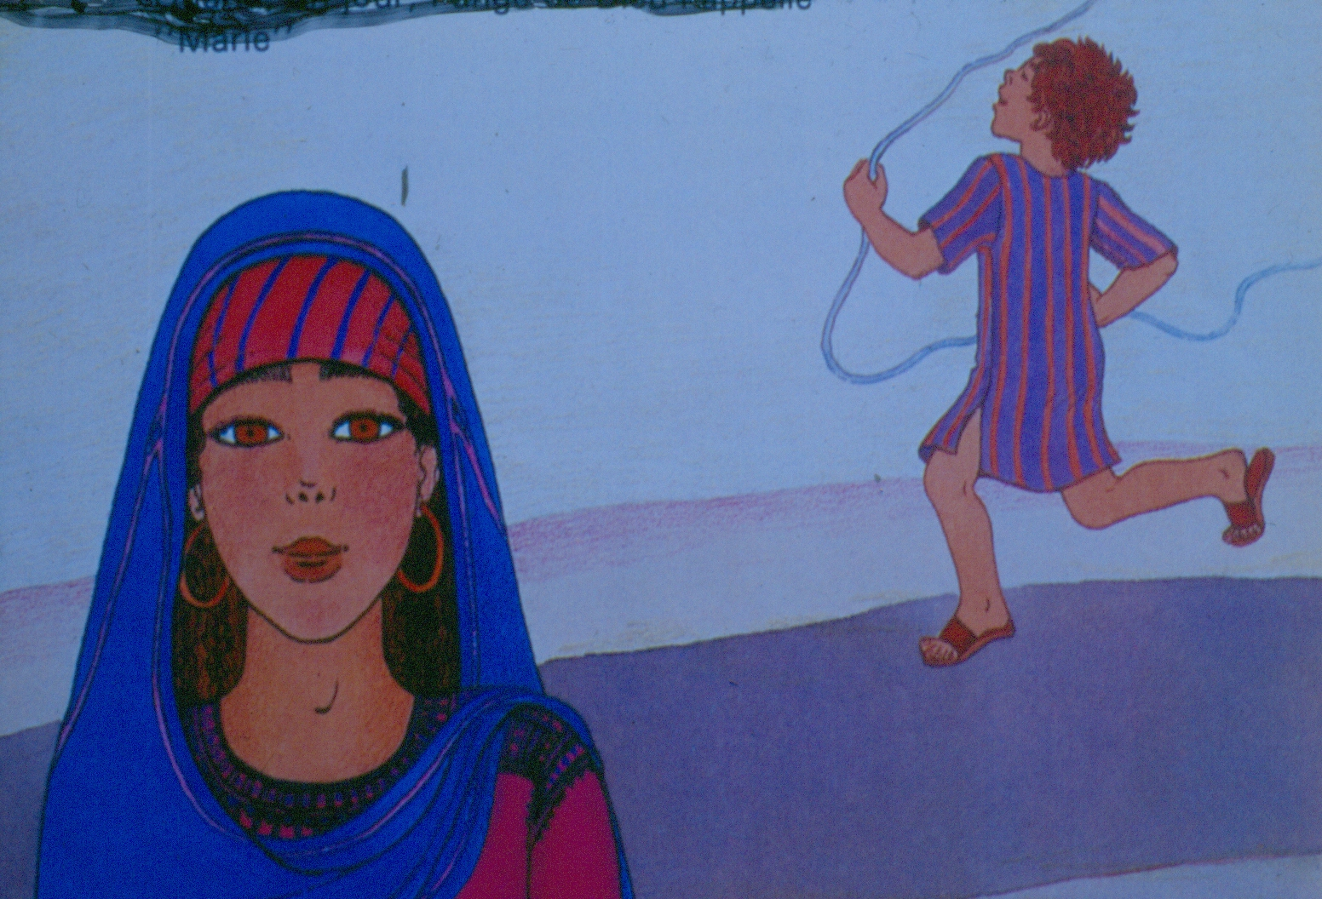
في الأنجيل , لوقا صديق يسوع يروي لنا عن مريم أم يسوع

Slide 6
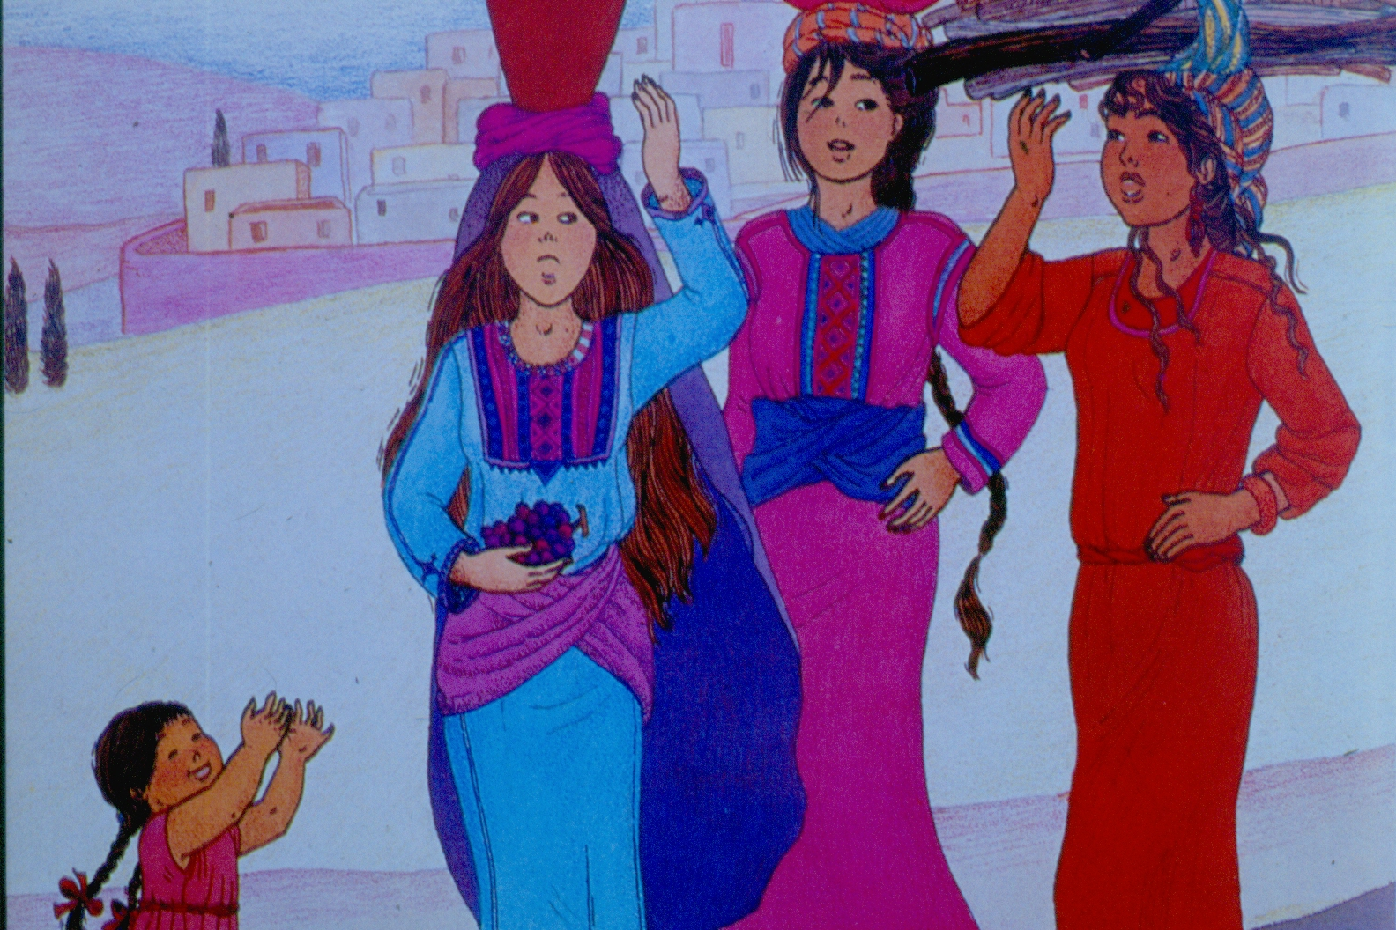
لقد كانت مريم احدى فتيات الناصرة , وككل فتيات القرية كانت تذهب الى النبع لتملئ جرتها بالماء, كما كانت تصنع الخبز وتخبزه في الفرن

Slide 7
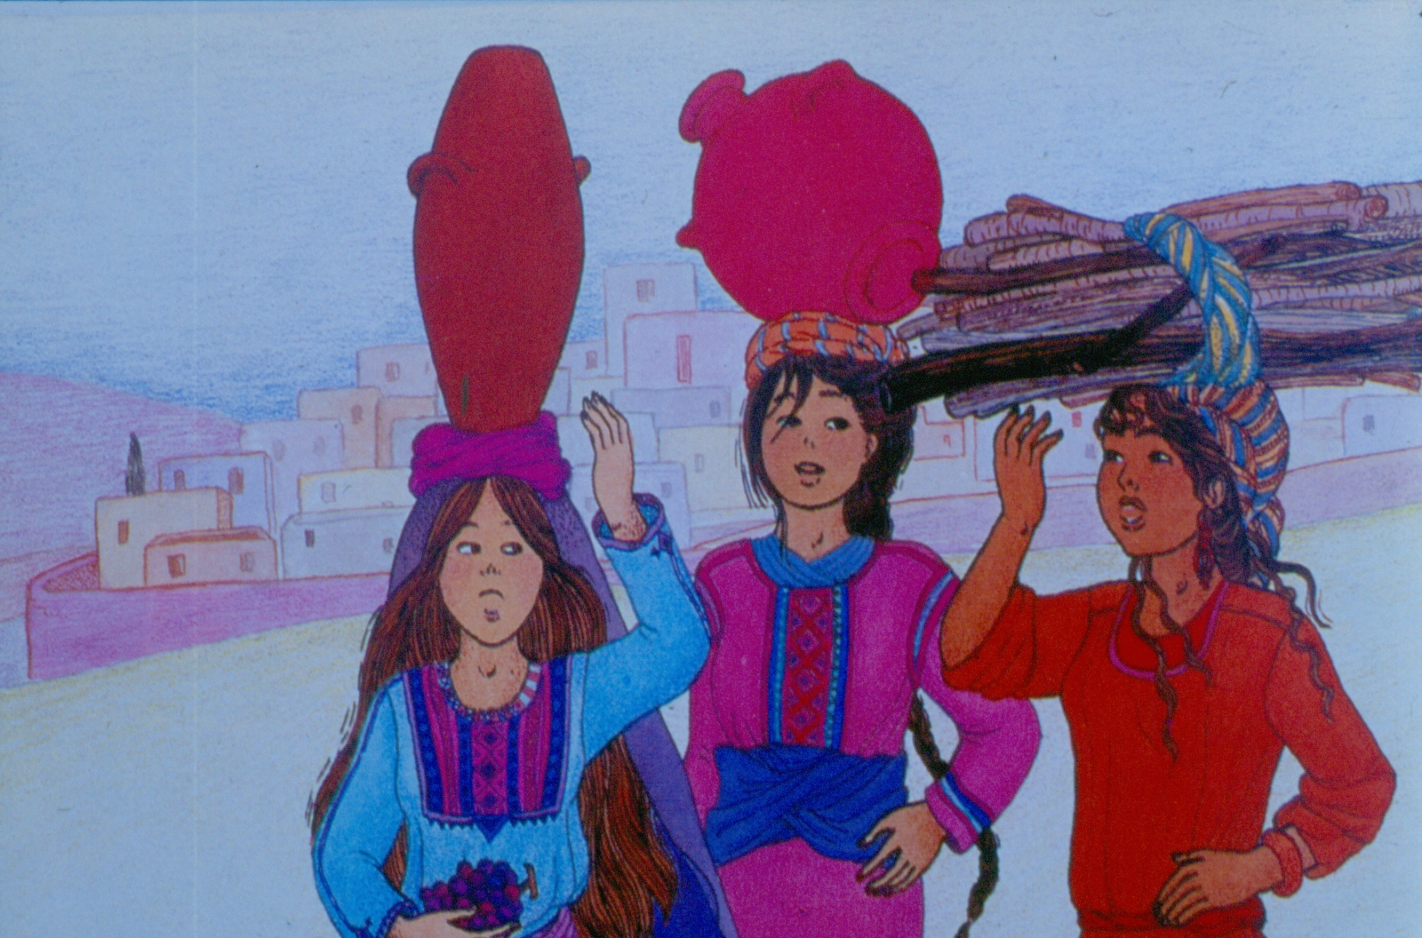
في يوم من الأيام كلمها ملاك الرب وقال لها: ” مريم

Slide 8
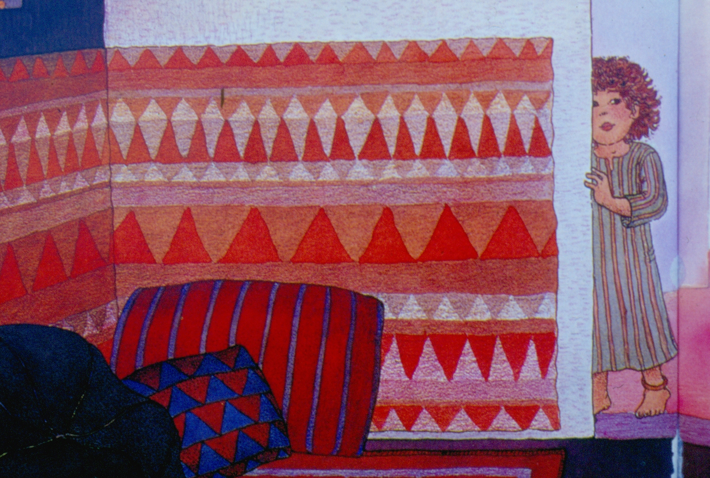
مريم ستكونين أم يسوع ” استغربت مريم جدا هذا الأمر ولكنها كانت تثق جدا بالله لذلك قالت له مباشرة :“ ليكن لي كما تريد فأنا أمة الرب“...

Slide 9
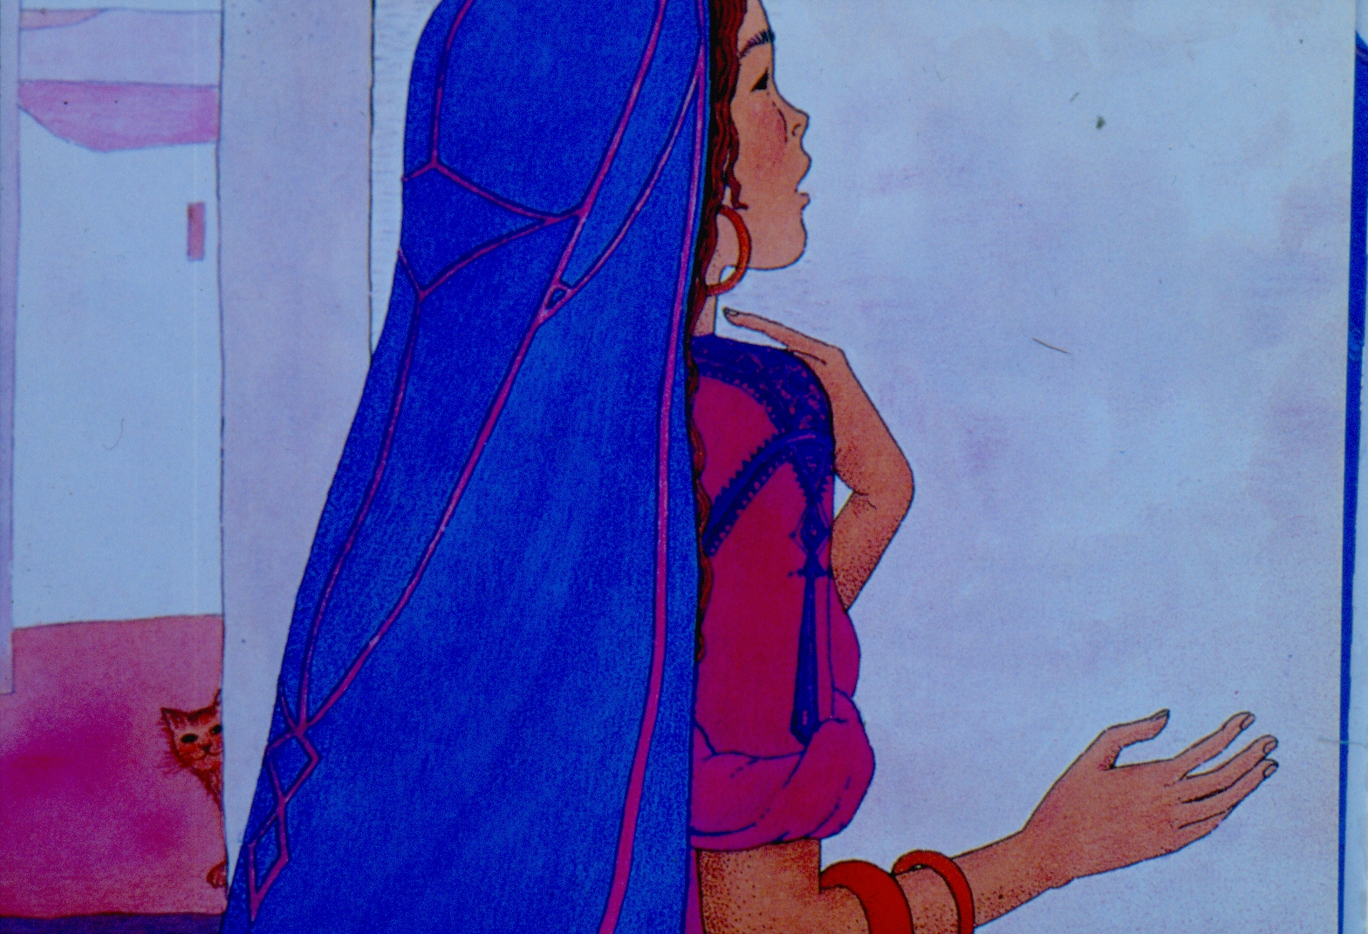
وقد كانت مريم تقول نعم لله في كل مواقف حياتها حتى عندما يسخرون من يسوع وهي لا تفهم أي شيء مما يحدث, وحتى في أصعب لحظات حياتها عندما تتعرض للألم والملل...

Slide 10
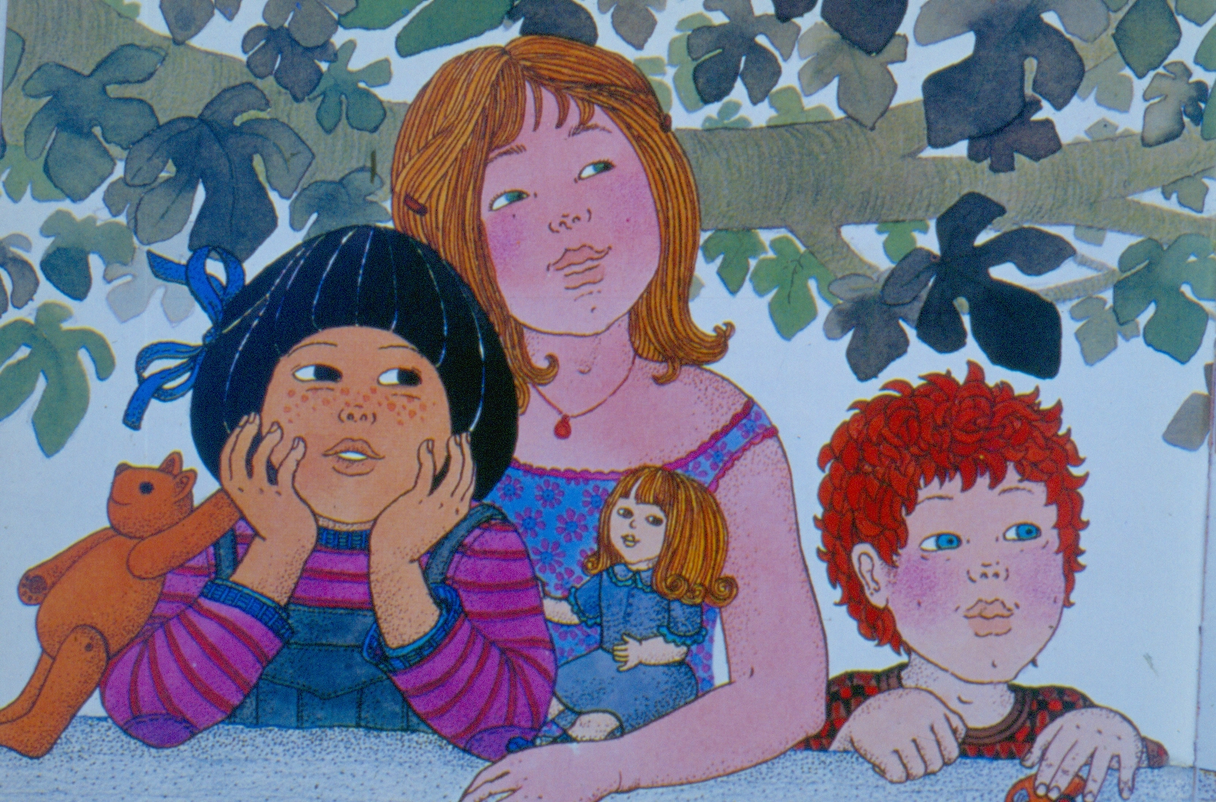
ولهذا فقد أحبها أصدقاء يسوع , فقد استمعت الى كلام الله , عملت ما طلبه منها بشجاعة وثقة وايمان...

Slide 11
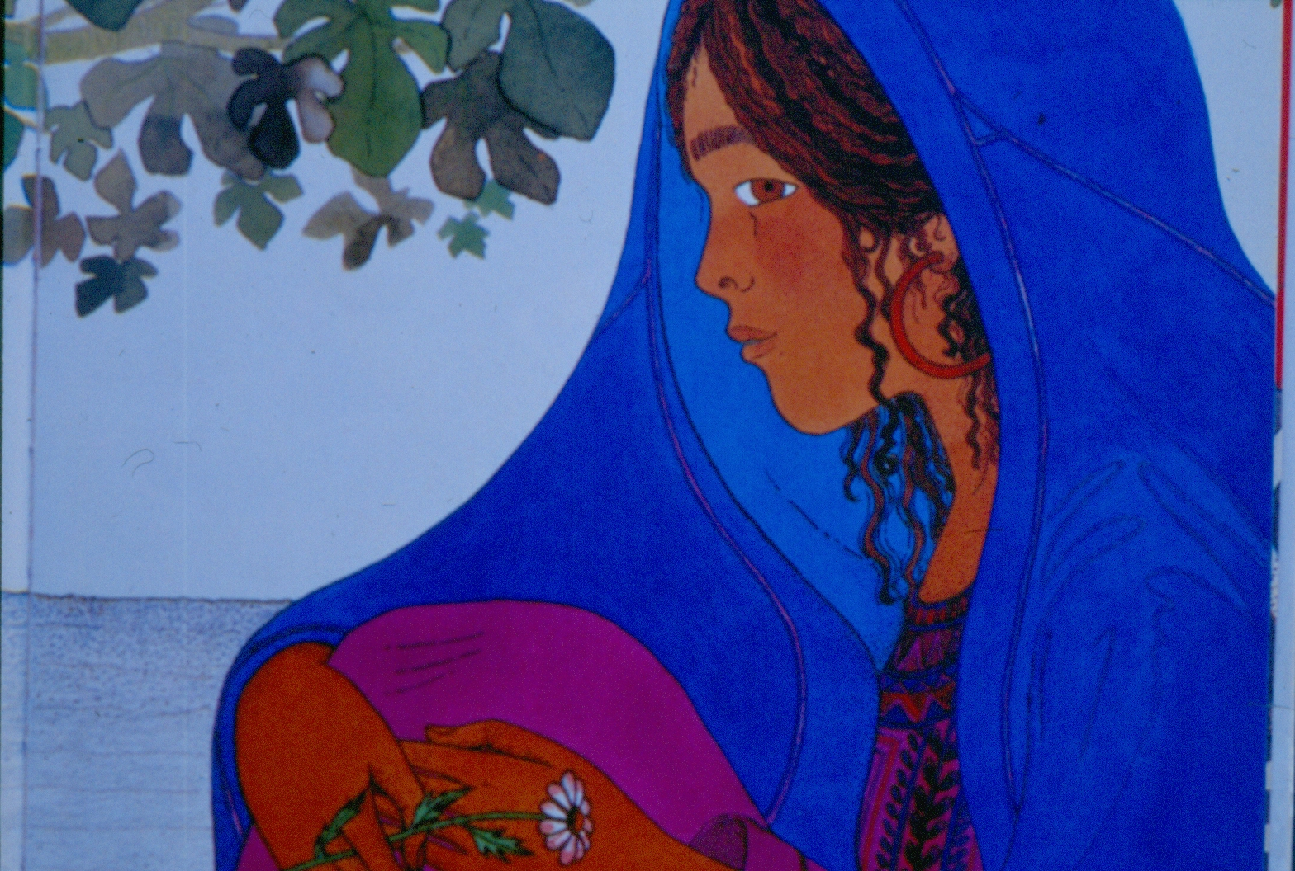
عندما كبر يسوع قال :“طوبى لأولئك الذين يسمعون ما يطلبه منهم الله...

Slide 12
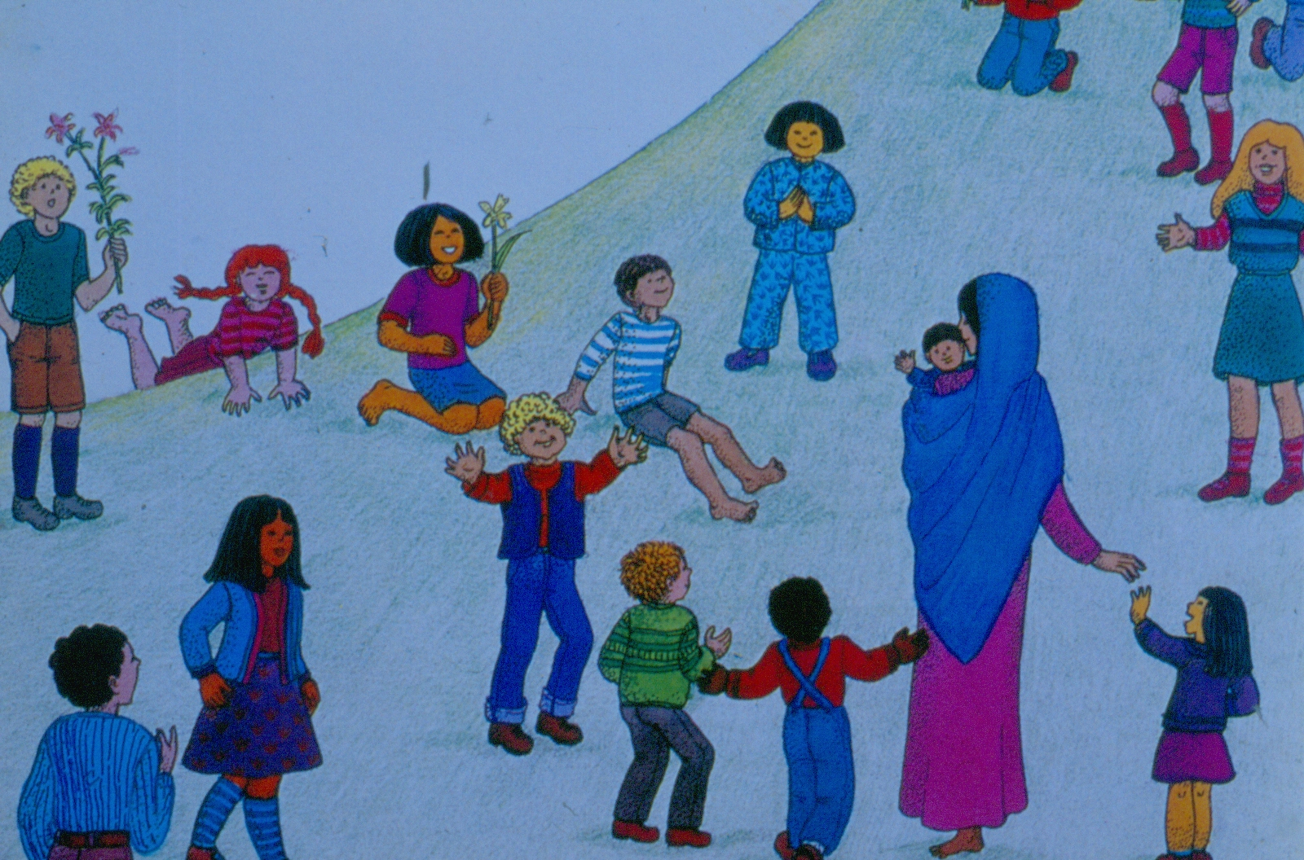
عندما تحب شخص ما فأنت تحاول أن تعطيه أو تلقبه بالعديد من الأسماء المحببة اليك لهذا فان المسيحيين قد أعطوا الكثير من الأسماء لمريم العذراء...

Slide 13
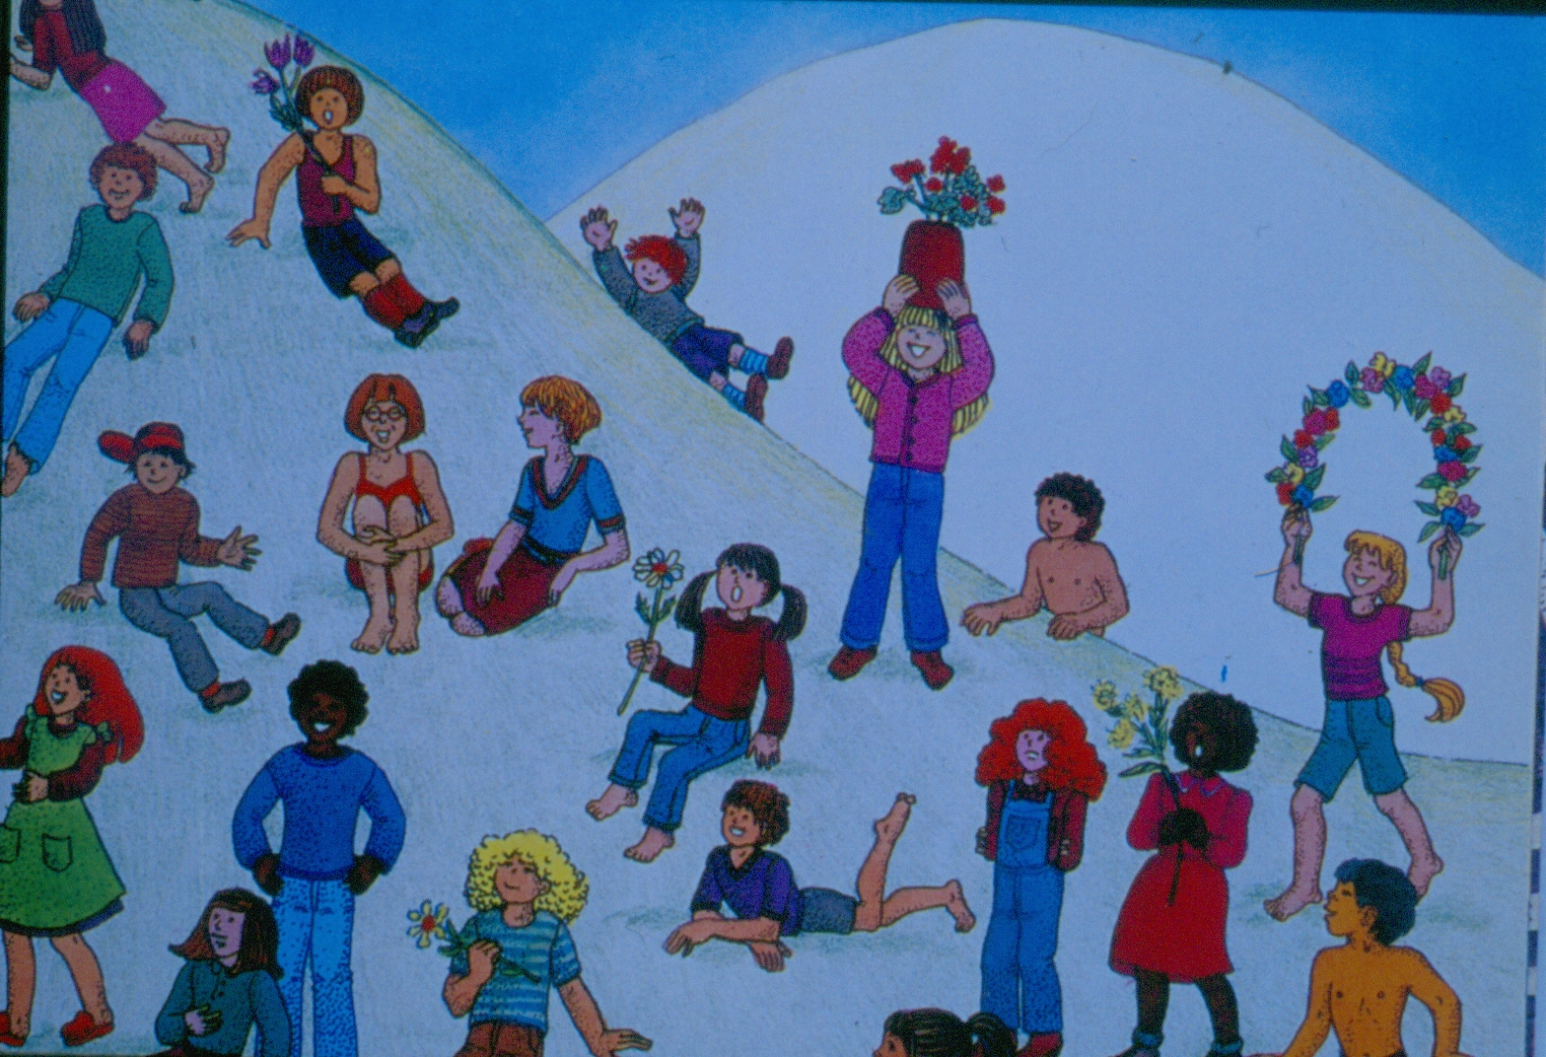
أم المسيح , ملكة السلام , ممتلئة نعمة , أم يسوع , نجمة الصبح, أم الله , وأنت بماذا تلقبها ؟...

Slide 14
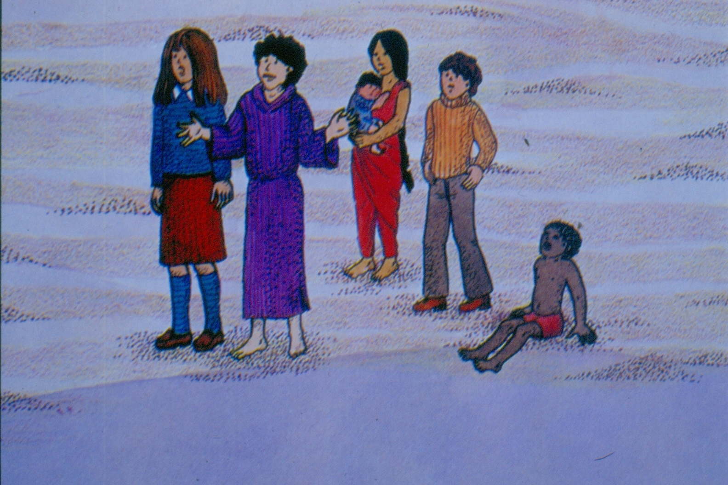
كأم ليسوع فان مريم هي أمك أنت أيضا , هي أمك كما هي أم لكل البشر ...

Slide 15
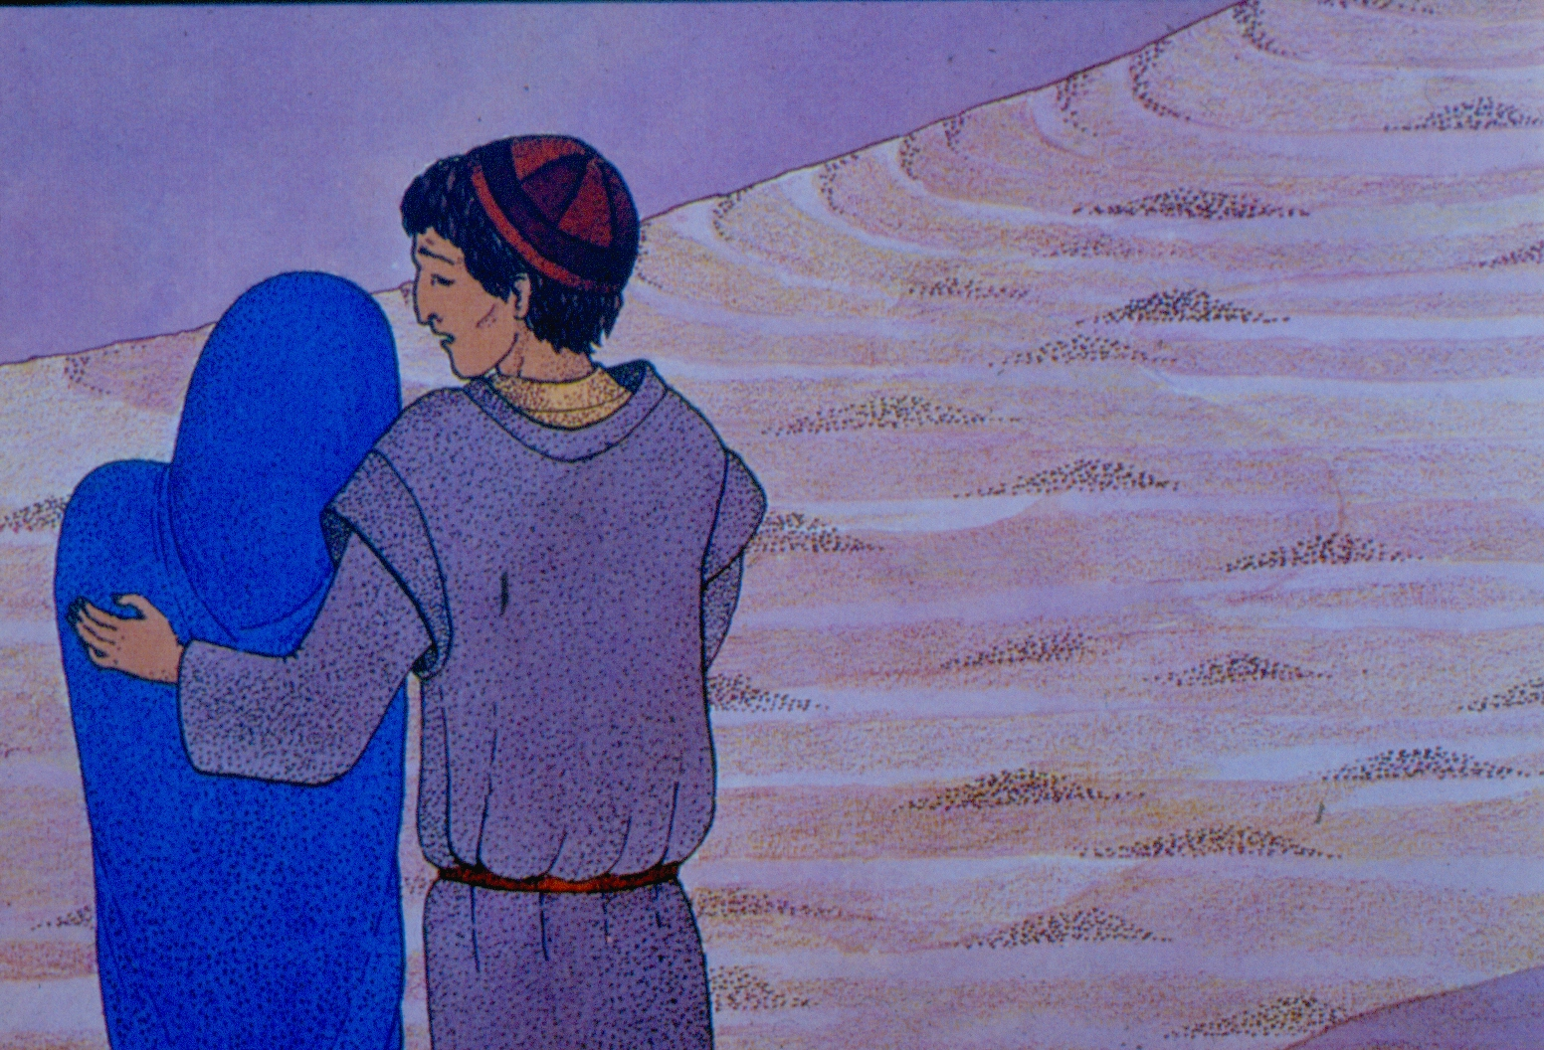
عندما كان يسوع على الصليب وقبل موته نظر الى أمه الواقفةأمام الصليب وبقربها يوحنا تلميذه الحبيب وأحد أصدقاءه المفضلين وقال لهما: ” يوحنا هذه أمك: أمي هذا ابنك“ ومنذ ذلك الحين فان أصدقاء الله يقولون مع يسوع :“ يا مريم أنت أمنا جميعا“...

Slide 16
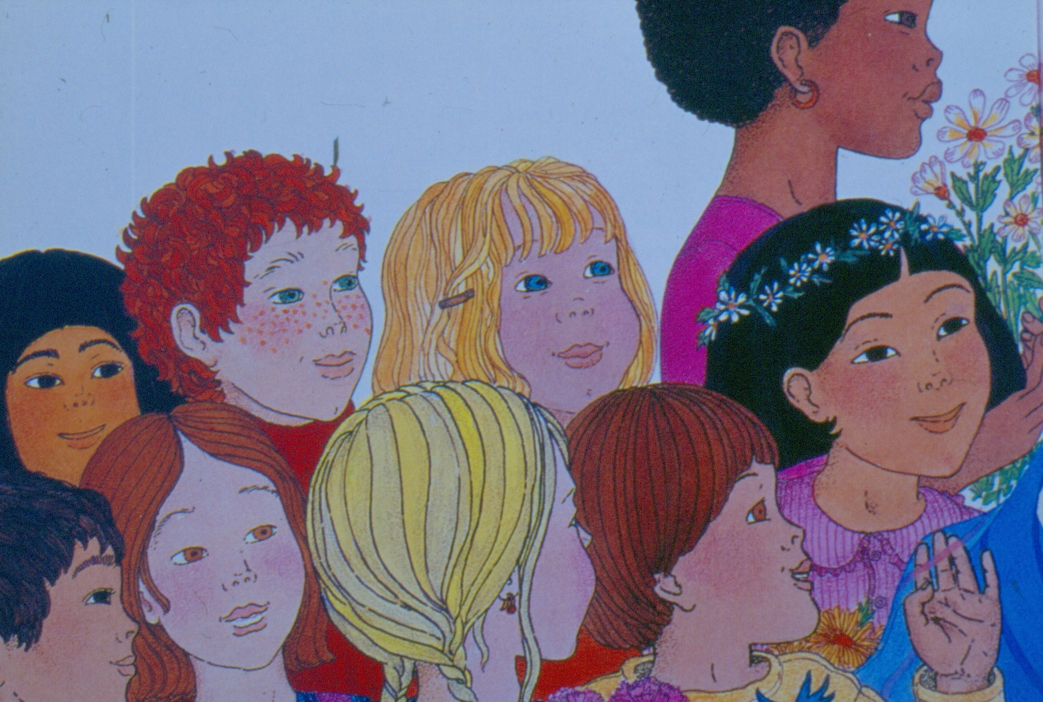
ان أصدقاء يسوع ومحبيه لم ينقطعوا عن الصلاة لمريم, بل انهم بنوا كنائس على اسمها ,ووضعوا أيقوناتها في في كل كنائسهم ,حتى انهم يذهبون الى أماكن ظهوراتها بحج ويعيدون لها في العديد من الأيام

Slide 17
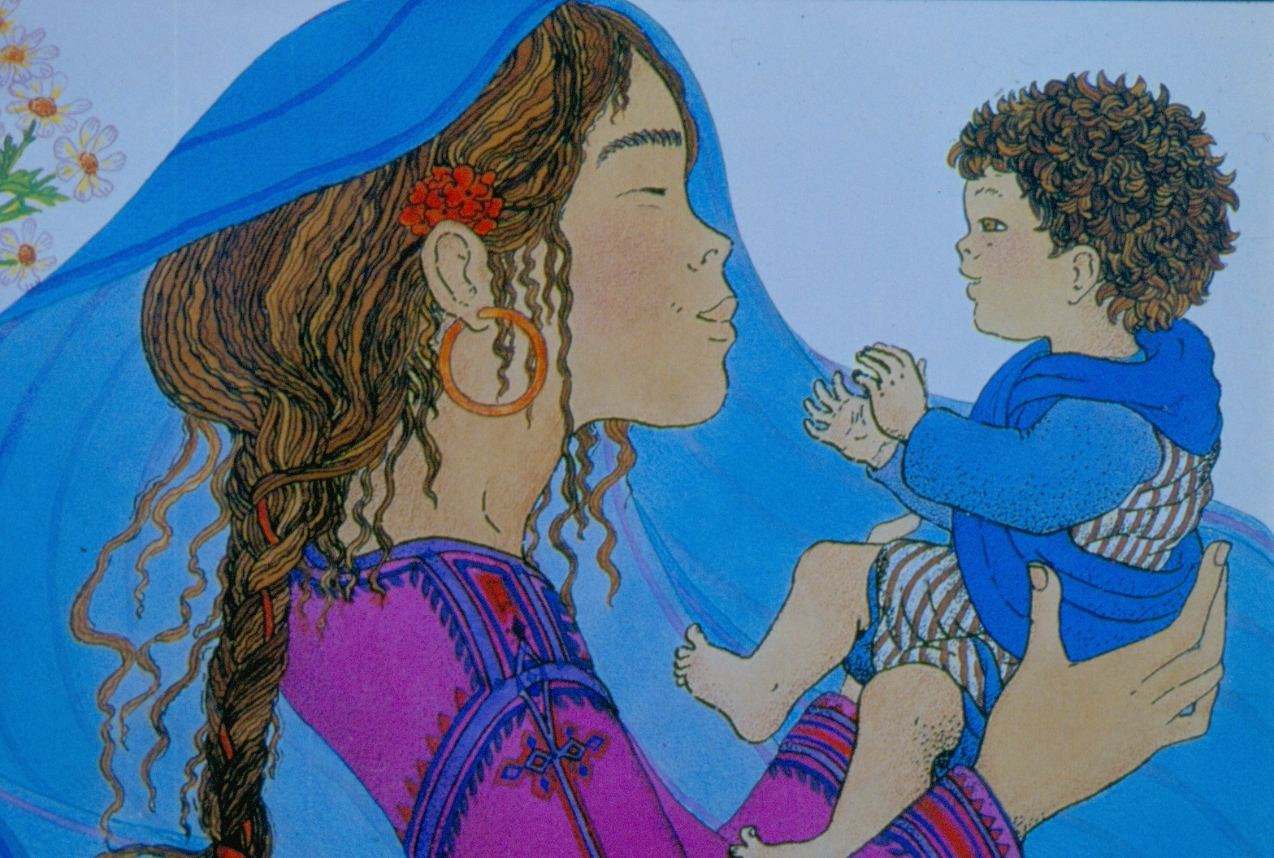
السلام عليك يا مريم ... يا ممتلئة نعمة ... الرب معك ... مباركة أنت بين النساء .. مباركة ثمرة بطنك سيدنا يسوع المسيح يا قديسة مريم يا والدة الله صلي من أجلنا ... نحن الخطأة الآن وفي ساعة موتنا ...

Slide 18
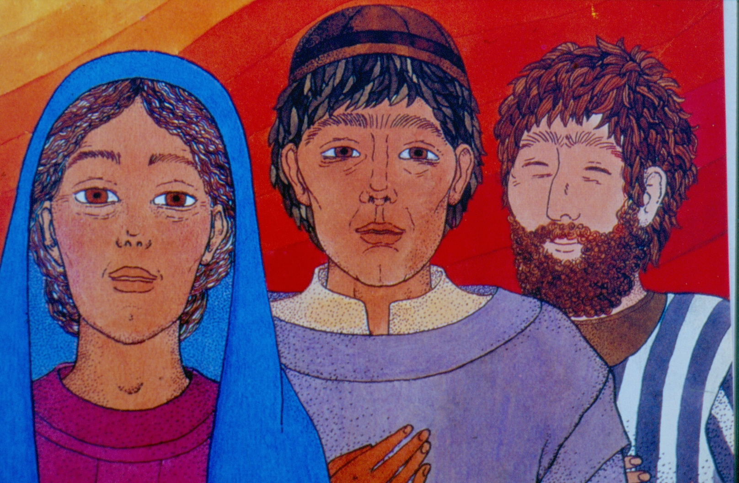
لقد تواجدت مريم في كل أعياد يسوع :في الميلاد يطلب المسيحيين من العذراء مريم أن تعطيهم ابنها .. في الفصح يهنىء المسيحيين العذراء مريم بقيامة ابنها من بين الأموات ليبقى معنا الى الأبد

Slide 19
